Slide 1
ユニット2 セクション3 コンピュータ構成要素
Ver.1.0
セッション3－5 補助記憶装置
Notes:
ユニット2、セッション3、コンピュータ構成要素
5回目の内容は、補助記憶装置 です

Slide 2
補助記憶装置
補助記憶装置とは
主記憶装置を補うためのデータやプログラムを記憶する装置。
＜特徴＞主記憶に比べてアクセス速度は遅いが、大容量のことが多い。不揮発性。
・表 補助記憶装置の種類
磁気ディスク装置 | HDD（Hard Disk Drive）
フラッシュメモリ | SSD（Solid State Drive）
光ディスク装置（optical disk drive ） | CD、DVD、blurayなど
Notes:
シーピーユーは、主記憶にアクセスして、プログラムやデータを読みとったり、計算結果を書き込んだりします。主記憶は高速な情報伝達が可能ですが、 記憶容量が少なく、 コンピュータの電源を切ると記憶した情報も消えてしまう欠点もあります。
補助記憶装置とは、そんな主記憶の欠点を補うための記憶装置です。主記憶と比べるとアクセス速度は遅くなりますが、大容量の記憶領域をもち、 コンピュータの電源が切られても記憶した情報を保持します。このような性質のことを 不揮発性 と言います。
代表的な補助記憶装置としては、表のようなものがあります。

Slide 3
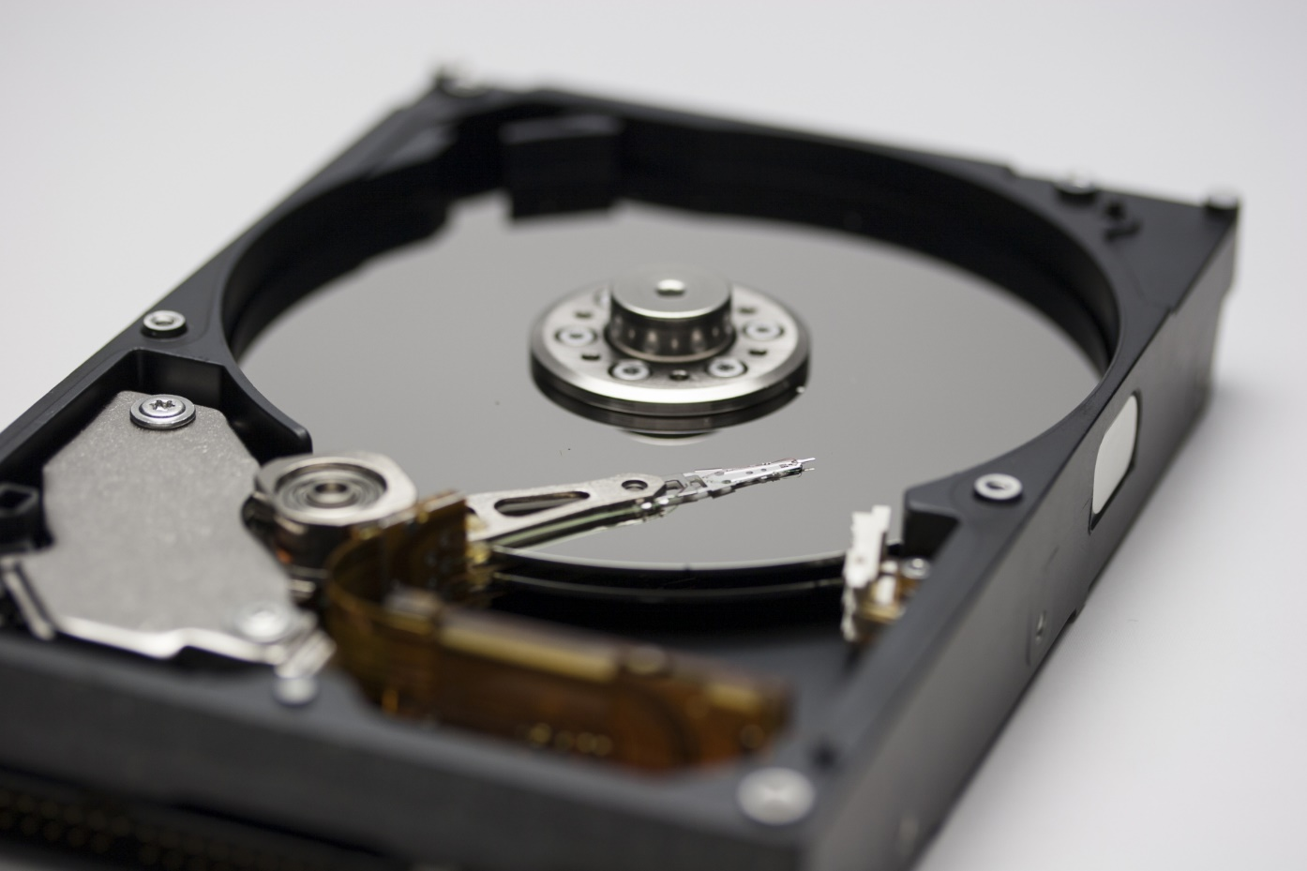
補助記憶装置
磁気ディスク装置の構造
磁性体を塗った円盤状のディスクにデータを記憶する装置。磁気ヘッドを移動させてディスクにデータを書き込んだり、ディスクに記憶したデータを読み込んだりできる。
磁気ヘッド
磁気ディスク（プラッタ）
アクチュエーター
スイングアーム
Notes:
磁気ディスク装置は、エイチ ディー ディー、 ハード ディスク ドライブ とも言います。
磁性体を塗った円盤状のディスク、 プラッタともいう にデータを記憶する装置です。
複数枚の磁気ディスクの間を、 スイングアームの先端に取り付けた磁気ヘッドが移動して、 磁気ディスクにデータを書き込んだり、 磁気ディスクに記憶したデータを読み込んだりします。
磁気ディスク装置内部の構造については、写真を参照して下さい。

Slide 4
補助記憶装置
磁気ディスクの容量
磁気ディスクの容量計算は、1セクタのデータ容量、セクタ数、トラック数、シリンダ数の順に計算していく。
磁気ディスク
セクタ
シリンダ
トラック
①トラック（track） | 磁気ディスクを外側から内側に同心円状に分割した時にできる、ドーナッツ状の領域のこと
②シリンダ（cylinder） | 同一位置のトラックを仮想的に積み重ねた円筒状の領域
③セクタ（sector） | トラックを放射状に分割してできる領域
Notes:
磁気ディスクの容量計算は、 1セクタのデータ容量、 セクタ数、 トラック数、 シリンダ数の順に計算していきます。
たとえば、 1セクタの容量が5キロバイト、 1トラックあたりのセクタ数が40、 1シリンダあたりのトラック数が60、 総シリンダ数が500である場合、
磁気ディスクの記憶容量は、 5キロバイト かける ４０ かける ６０ かける ５００ イコール ６００万キロバイト、 つまり6ギガバイトとなります。ただし、 この計算では、1キロバイトを 1000バイト、 １ギガバイトを １００万バイトとしました。

Slide 5
補助記憶装置
磁気ディスク装置のアクセス時間
・CPUがデータの読み書きの指示を出してから、データの読み書きが終了するまで
の時間のこと
磁気ディスク装置のアクセス時間＝位置決め時間＋回転待ち時間＋データ転送時間
①位置決め時間（シーク時間） | 磁気ヘッドを目的のデータが保存されているトラックまで移動させるのにかかる時間
②回転待ち時間（サーチ時間） | 目的のデータが磁気ヘッドの位置に来るまでの時間
③データ転送時間 | 目的のデータを転送するのにかかる時間
※フラグメンテーション（ Fragmentation ）とデフラグ（Defragmentation）
フラグメンテーションとは、磁気ディスクにデータを何度も書き込むことで発生する断片化。
デフラグとは、磁気ディスクの断片化を修復する処理
Notes:
磁気ディスク装置のアクセス時間は、位置決め時間と 回転待ち時間と データ転送時間 できまります。
たとえば、毎分６０００回転しているハードディスクは、 １回転するために１０ミリ秒かかります。
すると、 平均の回転待ち時間は、 ディスクが１回転するのにかかる時間の半分、 ５ミリ秒となります。
また、平均の位置決め時間が２０ミリ秒、 データ転送時間が２ミリ秒であれば、 この磁気ディスクのアクセス時間は、
２０ミリ秒 たす ５ミリ秒 たす ２ミリ秒 イコール ２７ミリ秒となります。
教科書５１ページの確認問題１を解いて 練習してみてください。
ハードディスクに対して、 データの書き込み 消去を繰り返すと、 データが連続した記憶領域に保存されなくなります。
このような現象をフラグメンテーション 断片化と呼びます。
データがとびとびの記憶領域に保存されることで、 ハードディスクのアクセス効率が低下します。

Slide 6
補助記憶装置
その他の補助記憶装置
・SDカード
フラッシュメモリのこと。電気的に記憶情報の一部、もしくは全部を消去して書きかえられる半導
体メモリ。
・SSD（Solid State Drive）
フラッシュメモリを用いたハードディスクの代わりとなる補助記憶装置。磁気ディスクの回転や磁
気ヘッドの移動が無いため、静音でり、省電力、アクセス速度も速い。
・光ディスク
光ディスクは、レーザー光を使用してデータの読み書きを行う記憶媒体
①CD（Compact Disc） | 記憶容量は650MB程度。赤色レーザー（750nm）を使用
②DVD（Digital Versatile Disc） | 記憶容量は4.7GB程度。赤色レーザー（650nm）を使用
③BD（Blu-ray Disc） | 記憶容量は25GB程度。青色レーザー（405nm）を使用
Notes:
磁気ディスク以外の補助記憶装置を いくつか紹介します。
前回、 学習した半導体メモリの一種としてフラッシュメモリというものがありました。デジタルカメラやスマホの記憶媒体として利用されている エス ディー カードは、フラッシュメモリのことです。フラッシュメモリは、 電気的に記憶情報の一部、もしくは全部を消去して書きかえられる半導体メモです。
エス ディー カードは、容量で３種類に分類されます。 容量が２ギガバイトまでは、エス ディー カードといいます。容量が３２ギガバイトまでのものは、 エス ディー エイチ シー カードといいます。２テラバイトまでのものは、エス ディー エックス シー カードといいます。
フラッシュメモリを用いた補助記憶装置として、 エス エス ディー 、 ソリッド ステイツ ドライブ も普及しています。
エス エス ディーは、ハードディスクの代わりとして用いられます。磁気ディスク装置とちがって ディスクの回転や磁気ヘッドの移動が必要ないので、静音であり、 省電力です。また、シーク時間やサーチ時間がない分、アクセス時間も早くなります。欠点はハードディスクと比較すると、容量当たりの価格が高いことです。
光ディスクは、レーザー光を使用してデータの読み書きを行う記憶媒体のことです。記憶容量と使用するレーザーの色でいくつかの種類に分けられます。
表を参照して下さい。

